Slide 1
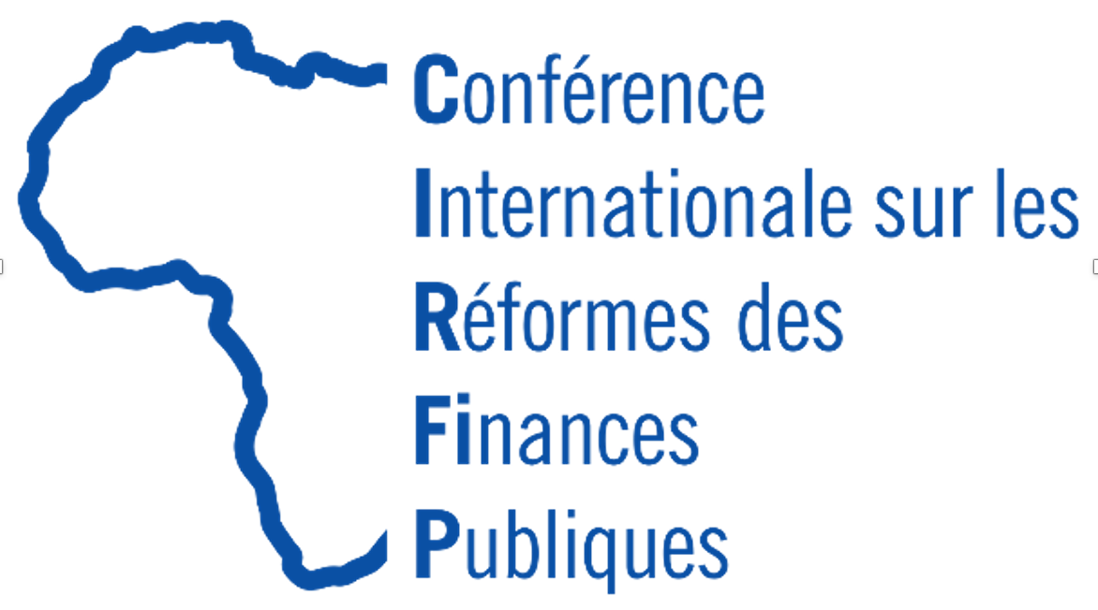
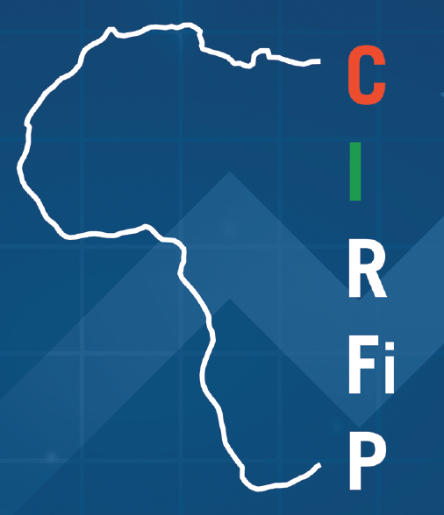
 | COMMISSION 4 Comptabilité publique et états financiers
 | Efficacité, efficience et transparence des dépenses publiques.
Partage d’expérience en matière d’élaboration de la Déclaration sur les Risques Budgétaires
– Côte d’Ivoire –
Par Fiacre ADOPO, Directeur des Politiques et Synthèses Budgétaires,
Ministère des Finances et du Budget

Slide 2
  SOMMAIRE
Contexte : Pourquoi communiquer sur les risques budgétaires
Déclaration sur les risques budgétaires
Expérience de la Côte d’Ivoire
Perspectives

Slide 3
  SOMMAIRE
Contexte : Pourquoi communiquer sur les risques budgétaires
Déclaration sur les risques budgétaires
Expérience de la Côte d’Ivoire
Perspectives

Slide 4
Transparence dans la gestion des finances publiques Définition
La transparence budgétaire est définie comme l'exhaustivité, la clarté, la fiabilité, l'actualité et la pertinence des rapports publics sur l'état passé, présent et futur des finances publiques.
Elle permet aux gouvernements d'avoir une image exacte de leur situation financière lorsqu'ils prennent des décisions économiques, notamment en ce qui concerne les coûts et les avantages des changements de politiques et les risques potentiels pour les finances publiques.
Il fournit également aux législatures, aux marchés et aux citoyens l'information dont ils ont besoin pour tenir les gouvernements responsables.
Données sur les finances publiques
Clarté
Fiabilité
Exhaustivité
Fréquence
Actualité
Pertinence
Accessibilité

Slide 5
Code de bonnes pratiques en matière de transparence des finances publiques (2007)
III. Accès du public à l’information
3.1 Le public doit être pleinement informé de l’activité financière passée, présente et prévue et des principaux risques financiers.
  3.1.3 Des états décrivant la nature et les conséquences budgétaires des dépenses fiscales, des éléments de passif éventuels et des activités quasi budgétaires de l’administration centrale doivent faire partie de la documentation budgétaire, au même titre qu’une évaluation de tous les autres principaux risques financiers.

Slide 6
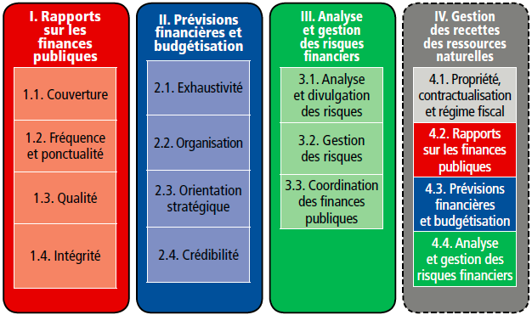
Consécration de l’importance des risques budgétaires dans le code de transparence des finances publiques du FMI
4.1. Droits de propriété des ressources
4 Piliers
4.2. Mobilisation des recettes
4.3. Utilisation des recettes
4.4. Communication des activités liées aux ressources

Slide 7
Le pilier aux marges de progression les plus fortes
Résultats FTE par pilier
(en % du score total)
Source: FMI

Slide 8
Enjeux de la communication sur les risques budgétaires
L’accès à l’information est important à l’extérieur de l’Exécutif : Parlement, opinion publique, acteurs économiques, marchés, institutions financières internationales etc.
Mais il est également important pour le gouvernement lui-même.
Documentation budgétaire: budget chiffré et narratifs, prévisions et projections, rapports, lois de règlement, statistiques budgétaires, déclaration sur les risques budgétaires, analyses de viabilité à long terme etc.
Une bonne documentation budgétaire transparente sur les risques,
  aide les autorités à surveiller les risques qui pèsent sur les perspectives budgétaires, à bien les gérer, à favoriser une réaction plus rapide et mieux adaptée en cas de leur survenance ,
  sensibilise sur les risques et renforce le soutien aux politiques d'atténuation,
  montre aux créanciers de l’Etat que le gouvernement est responsable, donc renforce la confiance des investisseurs,
  est associée à de meilleures résultats budgétaires, une meilleure notation des obligations souveraines et à un meilleur accès aux marchés financiers internationaux.

Slide 9
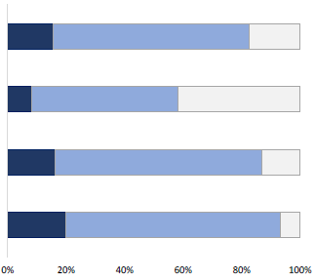
Situation des publications d’une déclaration sur les risques budgétaires
TOTAL
Niveau d’information sur les risques budgétaires dans la documentation budgétaire
Pays en développement
Déclaration quantitative des risques
Pays
émergents
Discussion qualitative des risques
Pays avancés
Aucune discussion des risques
Source: FAD.

Slide 10
  SOMMAIRE
Contexte : Pourquoi communiquer sur les risques budgétaires
Déclaration sur les risques budgétaires
Expérience de la Côte d’Ivoire
Perspectives

Slide 11
Définitions et enjeu
La Déclaration sur les Risques Budgétaires (DRB) est un document qui présente les risques auxquels sont exposées la mobilisation des ressources et l’exécution des dépenses du Budget de l’Etat.
Ces risques sont des faits ou évènements dont la survenance affecte le niveau de recouvrement des recettes ou d’exécution des dépenses par rapport aux prévisions du Budget de l’Etat.
Ce sont des facteurs qui peuvent entacher la crédibilité du budget et impacter la bonne mise en œuvre du programme économique et social du Gouvernement.
DRB = Un document…
…produit par le Ministère des finances, en rassemblant un large éventail d’informations.
…ayant pour objectif de fournir des informations qualitatives et quantitatives sur les risques budgétaires et sur leur gestion.
…conçu pour informer le parlement, le public, les médias.
…produit souvent au sein d’un document budgétaire existant (dans un premier temps).
…servant d’aide à la décision budgétaire.

Slide 12
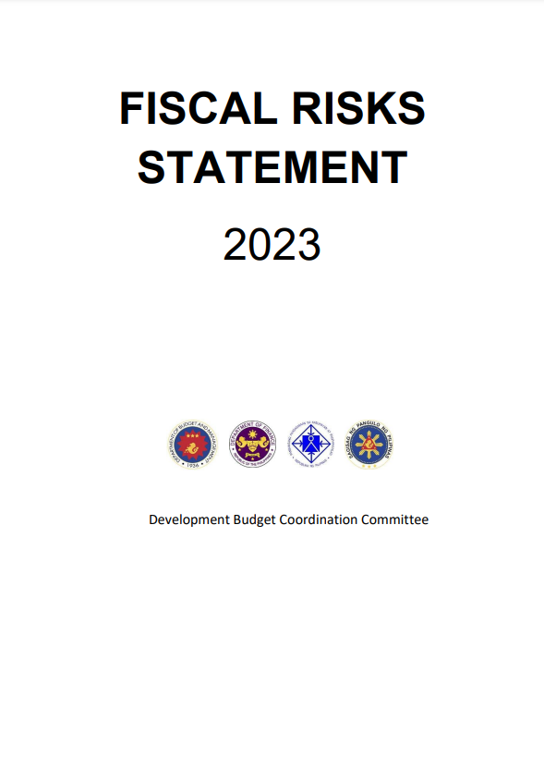
Exemple 2. Philippines
Taille : Un rapport de 50 pages en 2018 à 102 en 2021 puis à 83 pages en 2023.
Types d’analyses : risques macro, performance des prévisions, analyse de viabilité de la dette, passifs contingents (secteur financier, entreprises publiques, PPP, collectivités locales, catastrophes naturelles).
Points forts : analytique et quantitatif, éventail exhaustif des risques, information sur la gestion des risques.

Slide 13
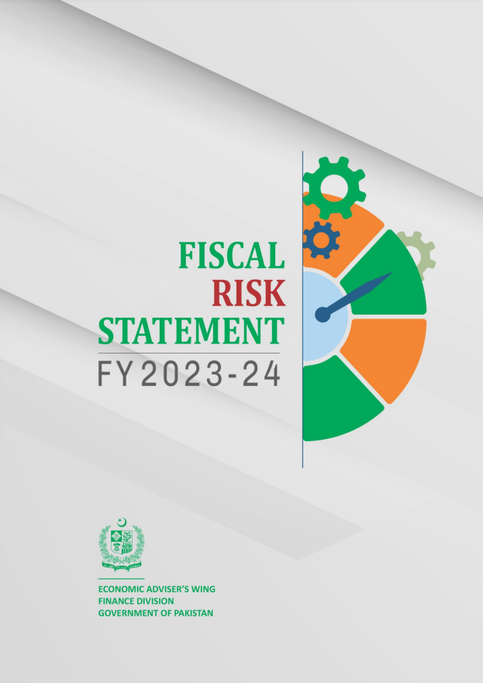
Exemple 3. Pakistan
Taille : Un rapport de 23 pages, faisant partie des documents budgétaires.
Types d’analyses : risques macro (y c analyses de sensibilité), risques sur la dette et les garanties, risques sur les entreprises publiques, autres risques spécifiques (Climat, PPP).
Points forts : analytique et quantitatif, éventail limitatif des risques, information exhaustive sur la gestion des risques.

Slide 14
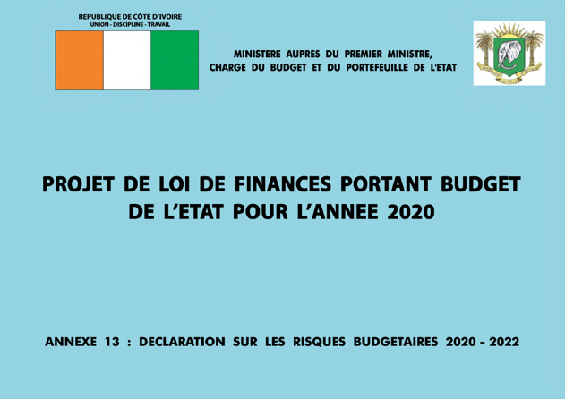
Exemple 4. Côte d’Ivoire
Taille : Un rapport de 74 pages en 2020 à 121 pages en 2023, annexe budgétaire.
Types d’analyses : risques macro (y c nombreuses analyses de sensibilité), risques sur la dette, risques liés aux entreprises publiques, risques sur les recouvrements et l’exécution, autres risques.
Points forts : analytique et très quantitatif, exhaustif, information sur la gestion des risques.

Slide 15
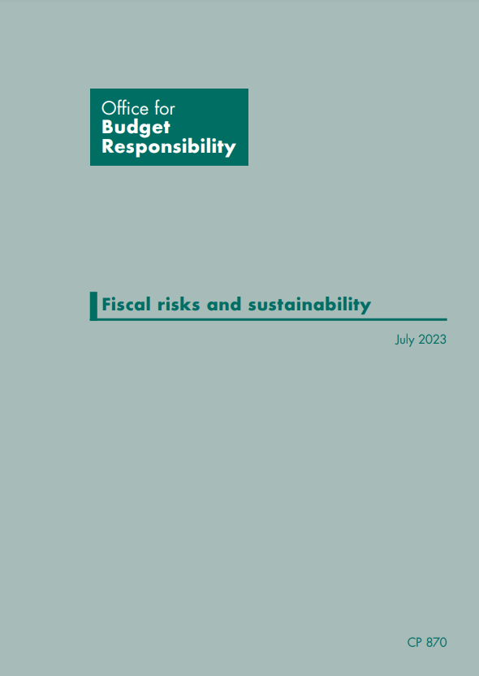
Exemple 5. Royaume Uni
Taille : Un rapport de 160 pages en moyenne sur les 2 dernières années, publié tous les ans par un organisme indépendant (Office for Budget Responsibility).
  Types d’analyses : Risques macroéconomiques, liés au secteur financier, aux revenus, aux dépenses primaires, de bilan, au taux d'intérêt de la detteaux polices, changement climatique, stress-test.
Points forts : analytique et très quantitatif, exhaustif, évaluation des risques à moyen (5 ans) et très long terme (50 ans).

Slide 16
  SOMMAIRE
Contexte : Pourquoi communiquer sur les risques budgétaires
Déclaration sur les risques budgétaires
Expérience de la Côte d’Ivoire
Perspectives

Slide 17
121 pages

Slide 18
Historique de l’Analyse des risques budgétaires
L’expérience de la Côte d’ivoire en matière d’identification et de suivi des risques budgétaires a débuté avec l’intégration dans le DPBEP 2015-2017, d’une section portant sur les risques budgétaires.
Cette section traitait des :
Risques sur la mobilisation des ressources :
la fluctuation des prix des produits agricoles, miniers et énergétiques ;
la capacité de mobilisation de l’emprunt public sur le marché international ;
l’instabilité sociopolitique et la dégradation de la sécurité.
Risques liés à l’exécution des dépenses publiques :
risques liés à la faible exécution des dépenses d’investissement.

Slide 19
Evolution de la rédaction de la DRB
Le 1er document de Déclaration sur les Risques Budgétaires a été produit en 2017 (DRB 2018-2020) : Il s’est agit d’un premier exercice d’identification des risques budgétaires conformément aux recommandations des missions d’assistance technique. Ce document n’a pas fait l’objet de publication.
    Le 2ème document de DRB a été élaboré en 2018. Il s’agit de la DRB 2019-2021. Ce second Document sur les risques budgétaires a été rédigé au sein d’un comité « DPBEP-Risques Budgétaires ». C’est la première DRB a avoir été publiée.
        Les 3ème, 4ème , 5ème et 6ème documents de DRB ont été élaborés en 2019, 2020, 2021 et 2022 dans le cadre de la préparation des Loi de finances 2020, 2021, 2022 et 2023. Ils portaient sur les périodes 2020-2022, 2021-2023, 2022-2024 et 2023-2025. Tous ces Documents ont été annexés aux projets de Lois de finances, transmis au Parlement et publiés sur internet avec l’ensemble de la documentation budgétaire.

Slide 20
Cadre et organisation de l’élaboration de la DRB
Rédaction de la DRB = Compilation des contributions de plusieurs structures multisectorielles,
Processus conduit à travers un Comité regroupant les principales structures concernées par les risques budgétaires (Comité DPBEP-DRB) et coordonné par la Direction Générale du Budget et des Finances.
Les principales structures qui interviennent incluent :
la Direction Générale du Budget et des Finances
la Direction Générale de l’Economie
la Direction Générale des Impôts
la Direction Générales des Douanes
La Direction Générale du Trésor et de la Comptabilité Publique
La Direction Générale du Portefeuille de l’Etat
l'Institut National de la Statistique
la Direction du Contrôle Financier
la Direction Générale du Plan
la Direction Générale de la Décentralisation et du Développement Local
la Comité National de Pilotage des Partenariats Public-Privé (CNP-PPP)
la Conseil Café-Cacao
l'Institution de Prévoyance Sociale-CGRAE
l'Institution de Prévoyance Sociale-CNPS
l'Institution de Prévoyance Sociale-CNAM
la Direction Nationale de la BCEAO
…
Des personnes ressources d’autres structures peuvent être conviées aux rencontres du Comité sur des questions spécifiques

Slide 21
Processus d’élaboration de la DRB
La rédaction par les structures
  Les différentes parties du document sont attribuées à chaque structure selon sa compétence ;
  Chaque structure identifie les risques liés à son secteur et l'impact éventuel de ces risques sur le budget de l'Etat ;
  Les structures qui disposent d'outils pour évaluer les risques liés à leurs secteurs les utilisent ;
  Les structures proposent des mesures de mitigation des risques identifiés.
La compilation des parties et la consolidation du document
Le Secrétariat technique du comité est chargé de :
faire la compilation des parties rédigées par les différentes structures ;
programmer des réunions de validation des différentes contributions et ;
organiser le séminaire de validation technique.

Slide 22
Processus d’élaboration de la DRB (Suite)
  Le séminaire de validation technique
Il s’agit au cour de ce séminaire de passer en revue tout le doucement compilé afin de :
  s’assurer du respect de la logique de la rédaction et de la cohérence d’ensemble
  valider les informations contenues dans chacune des parties
  La validation par les autorités budgétaires
  Le document issu du séminaire de validation technique est soumis à la validation du Comité Technique présidé par le DGBF puis transmis au Cabinet du Ministre en charge du Budget.

Slide 23
Structuration de l’analyse de chaque risque
Pour chaque risque identifié, la structuration de l’analyse dans la DRB se présente comme suit :
Définir le risque ;
Présenter la situation actuelle de ce risque ;
Evaluer l’impact sur les ressources ;
Evaluer l’impact sur les dépenses ;
Proposer des mesures de mitigation de ce risque ;
Analyser le degré d’occurrence (majeur, moyen ou mineur).

Slide 24
Structuration de la DRB
RISQUES MACRO-ECONOMIQUES
RISQUES SUR LA DETTE PUBLIQUE
RISQUES LIES AUX ENTREPRISES PUBLIQUES, AUX IPS ET AUX CT
  Risque d’un niveau plus faible de la croissance du PIB réel
  Risque de productivité plus faible du secteur privé
  Risque d’un niveau plus faible du taux d’investissement global, public et privé
  Risques liés aux fluctuations des cours et de la production de cacao
  Risque lié à la variation des prix du pétrole brut
  Risque lie au taux d’inflation
  Risque d’un faible niveau de production énergétique
  Risque de variation des prix des produits pétroliers (raffines)
  Risques liés aux ressources pétrolières et gazières
  Risque de refinancement
  Risque de taux d’intérêt
  Risque de change
  Risques liés à l’émission de garanties publiques
  Aperçu des conclusions de l’analyse de la viabilité de la dette (AVD)
  Quantification de l’impact de la survenance des risques
  Mesures de mitigation des risques
  Risques liés aux Entreprises Publiques
  Risques liés aux Institutions de Prévoyance Sociale
  Risques liés à la gestion financière des Collectivités territoriales et Districts autonomes
  Risques liés aux Etablissements Publics Nationaux

Slide 25
Structuration de la DRB (Suite)
RISQUES LIES AU RECOUVREMENT DES RESSOURCES
RISQUES LIES A L’EXECUTION DES DEPENSES PUBLIQUES
AUTRES RISQUES SPECIFIQUES BUDGETAIRES
  Risques sur la mobilisation des ressources intérieures
  Risques liés à la mobilisation des appuis budgétaires
  Risques liés aux projets financés en partie ou en totalité sur ressources extérieures
  Risques liés aux projets financés sur ressources propres
  Risques liés aux coûts récurrents induits par les dépenses d’investissements publics
  Risque sur la masse salariale
  Risque lié à la constitution de passifs
  Risques liés aux partenariats public-privé (PPP) (Fait désormais l’objet d’une sous-partie à part entière)
  Risques socio-politiques et sécuritaires
  Risques liés au secteur financier
  Risques liés aux catastrophes naturelles
  Risques liés aux ressources minières
  Risques liés aux litiges
  Risques liés au changement climatique
  Risques sanitaires

Slide 26
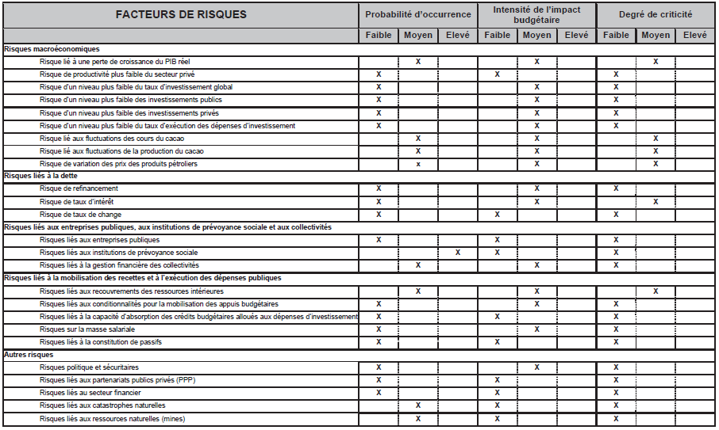
TABLEAU SYNTHETIQUE ET RECAPITUALTIF DES RISQUES BUDGETAIRES (DRB 2022-2024)

Slide 27
  SOMMAIRE
Contexte : Pourquoi communiquer sur les risques budgétaires
Déclaration sur les risques budgétaires
Expérience de la Côte d’Ivoire
Perspectives

Slide 28
Perspectives en matière de suivi et de gestion des risques budgétaires
La pratique de l’analyse des risques budgétaires a été marquée par la mise en place au sein de la DGBF d’un service de suivi et d’évaluation des risques budgétaires et des PPP en septembre 2022.
La mission de ce nouveau service dénommé « Service de l’Evaluation et du Suivi des Risques Budgétaires et des PPP », couvre la coordination efficace des travaux du Comité DPBEP-DRB pour l’élaboration de la DRB, la formalisation et le suivi de la gestion globale des risques budgétaires, de leurs impacts potentiels et plus spécifiquement des PPP.
Ce nouveau service a également à charge la mise en place d’un registre des risques budgétaires et l’élaboration de notes supplémentaires périodiques sur les risques budgétaires, ainsi que la formulation de propositions d’amélioration de la DRB.
L’objectif des notes périodiques sera d’informer les autorités et les structures concernées de la matérialisation des risques budgétaires, des nouveaux risques budgétaires, de la révision de l'évaluation des risques existants ainsi que de la mise en œuvre des mesures d'atténuation.

Slide 29
Perspectives en matière de suivi et de gestion des risques budgétaires (suite)
Dans cet élan, quelques avancées ont été notées dans l’élaboration de la Déclaration sur les Risques Budgétaires DRB 2024-2026 et se situent au niveau :
  du renforcement du cadre d’analyse ;
  de l’utilisation d'outils nouveaux comme le SOE-HCT pour les entreprises publiques ;
  de l’étude de chocs de plus grande ampleur et impliquant différentes dimensions de risques ;
  de l’implication des acteurs clés de la gestion des catastrophes naturelles et du changement climatique afin d’approfondir les analyses sur ces sujets et ;
  d’une présentation graphique plus explicite et renforcée.
Toutefois, l’analyse des risques liés au changement climatique devra être renforcée par les outils de quantification et le renforcement des capacités des acteurs.

Slide 30
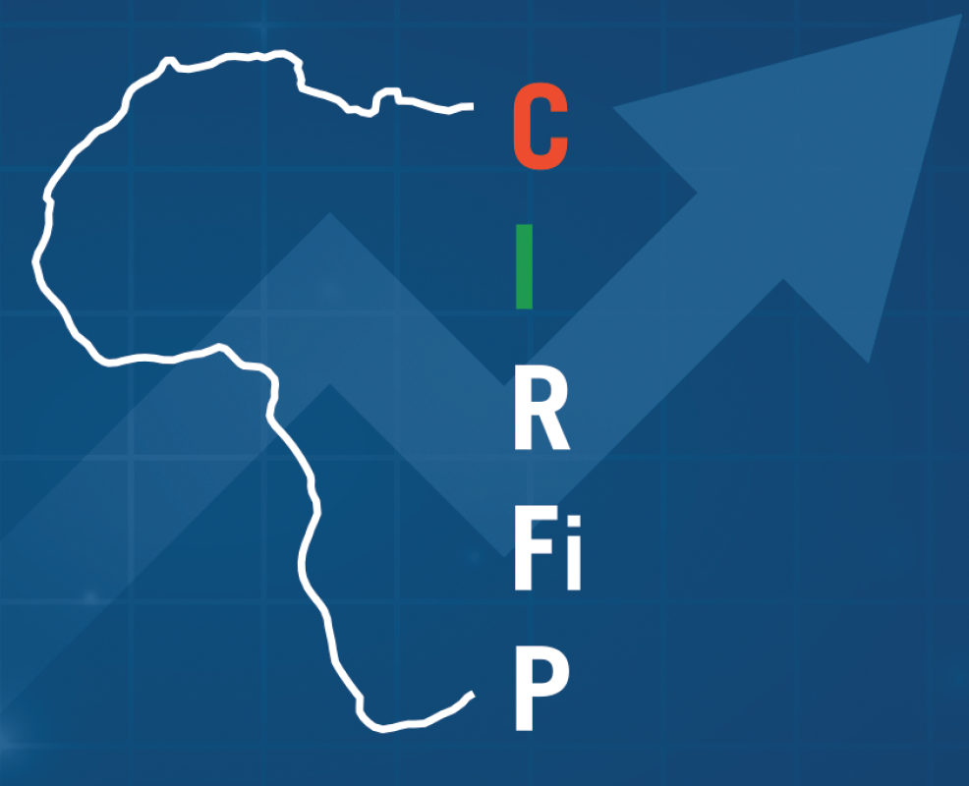
MERCI POUR VOTRE ATTENTION

